Slide 1
Para além da autorregulação:
O IBGC e a disseminação das melhores práticas de governança corporativa
BRASÍLIA, 15 DE OUTUBRO DE 2015

Slide 2
Instituto Brasileiro de Governança Corporativa
Organização não-governamental
Sem fins lucrativos
Fundado em 1995
Dedicado exclusivamente ao desenvolvimento e disseminação da Governança Corporativa no Brasil

Slide 3
Propósito do IBGC
Ser referência em Governança Corporativa, contribuindo para o desempenho sustentável das organizações e influenciando os agentes de nossa sociedade no sentido de maior transparência, justiça e responsabilidade

Slide 4
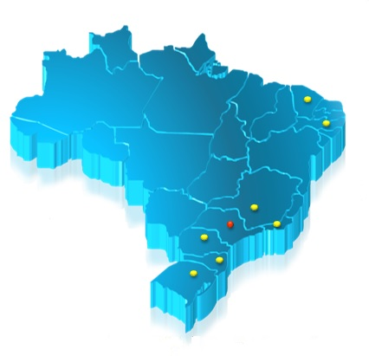
Estrutura do IBGC
Associados
Pessoa Física: 1.408
Pessoa Jurídica: 183
Mantenedor: 11
Núcleos em Formação
Interior de São Paulo
Equipe
45 colaboradores
Capítulos
Ceará, Minas Gerais, Paraná, Pernambuco, Rio de Janeiro, Santa Catarina e Sul

Slide 5
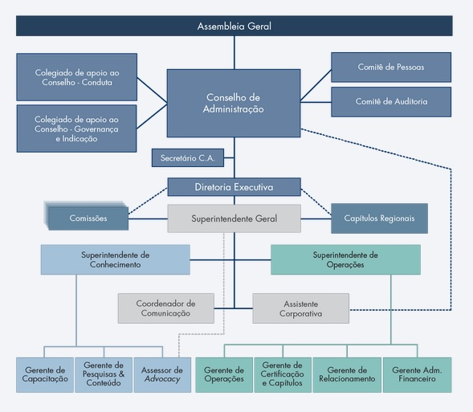
Estrutura do IBGC

Slide 6
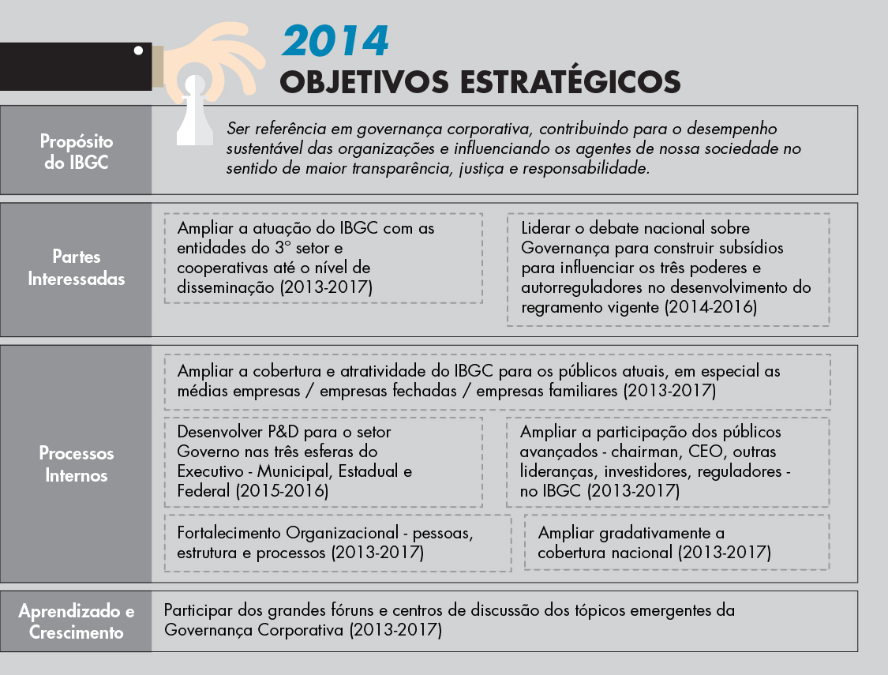
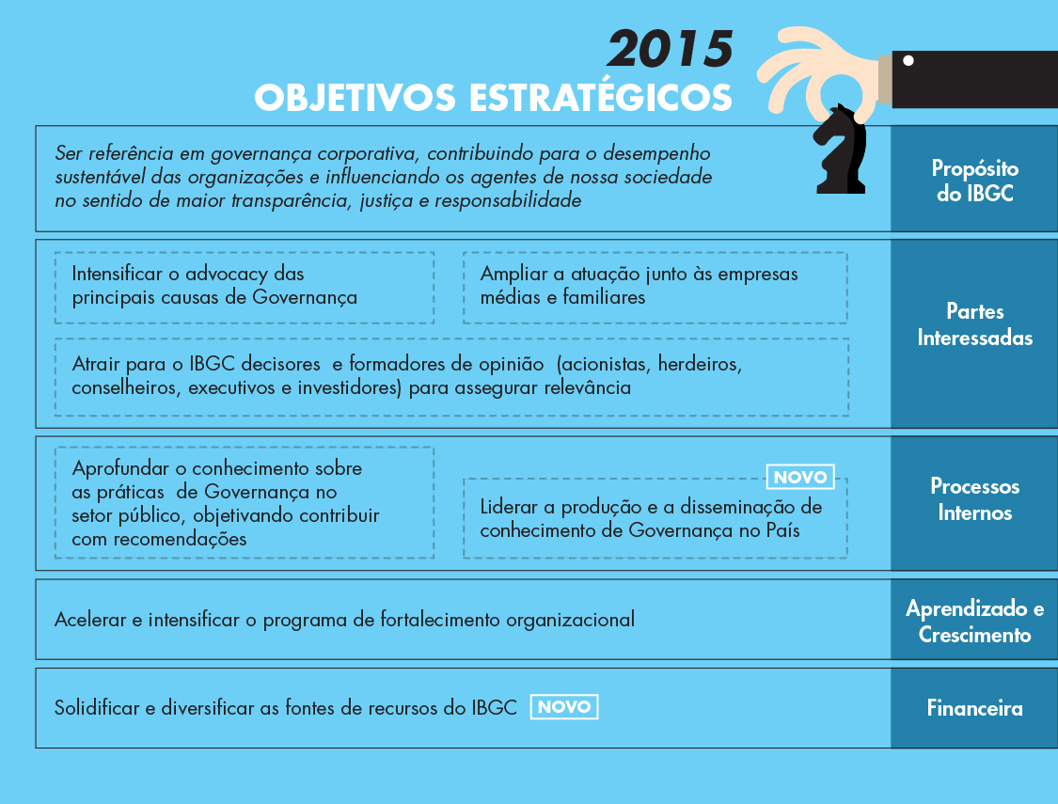
DIRECIONAMENTO ESTRATÉGICO

Slide 7





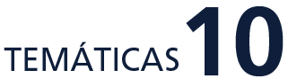

Propósito do IBGC
2
COLEGIADOS DE APOIO AO CA
DE APOIO À GESTÃO 6
Comissões Ativas
23
Número
de Participantes
401
SETORIAIS 7

Slide 8











Associados Mantenedores

Slide 9
Contribuição do IBGC
Associação cívica como instrumento de mobilização social, baseada em pilares como educação, pesquisa, publicações, eventos e certificação profissional voluntária de conselheiros fiscais e de administração.
Por meio de uma rede de voluntários altamente qualificados influenciamos a formação de leis, regulamentos e regras de autorregulação: contribuições em audiências públicas e apresentação de recomendações em reuniões com públicos-chave.

Slide 10
Publicações

Slide 11


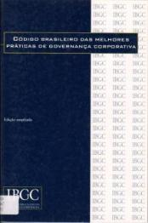

Código das Melhores Práticas de Governança Corporativa
1999
2001
2004
Em processo de revisão
2009

Slide 12
Código das Melhores Práticas de Governança Corporativa
Propriedade (Sócio ou Acionista)
• Ações: somente com direito a voto
• Acordo de acionistas
• Estabelecimento dos critérios de valor para a
eventual saída de um sócio e de direitos de
preferência
• Instalação e critérios para o conselho de família
• Código de conduta e formação para as gerações seguintes
• Sucessão
• Critérios para a distribuição de dividendos e JCP
• Periodicidade da assembleia de acionistas

Slide 13
Código das Melhores Práticas de Governança Corporativa
2. Conselho de administração - CA
• Definição dos papéis dos participantes do conselho, da
quantidade e natureza de cada um (sócio, investidor,
conselheiro externo, conselheiro interno)
• Diferenciação entre os papéis do conselho de administração
e de outros
• Diretrizes para a escolha dos presidentes e vice-presidentes
do conselho – normas para quem é elegível e para a vigência
do mandato
• Periodicidade das reuniões do conselho
• Regras para a remuneração dos conselheiros
• Definição dos comitês específicos que apoiam o conselho

Slide 14
Código das Melhores Práticas de Governança Corporativa
3. Gestão
• Plano de sucessão formal do executivo principal
• Regras para a divulgação da remuneração
• Diretrizes para a apresentação de relatórios financeiros e
operacionais pelas diretorias aos acionistas
• Regras para os programas de participação nos resultados e
de remuneração variável ou por ações
• Formalização e definição das diretrizes operacionais,
financeiras e gerenciais de cada negócio do grupo
• Definição dos responsáveis pela criação, implantação e
avaliação do sistema de controles internos – (Sox – Coso)
• Formulação e apresentação do relatório anual

Slide 15
Código das Melhores Práticas de Governança Corporativa
4. Auditoria
• Definição das regras para escolha de auditor externo
• Definição de quem escolhe, avalia e a quem se reporta
o auditor externo
• Definição e revisão da matriz de risco pela auditoria
interna Comitê de Auditoria
• Planejamento dos trabalhos da auditoria interna e
externa
• Controles internos

Slide 16
Código das Melhores Práticas de Governança Corporativa
5. Conselho Fiscal
• Fiscalizar os atos dos administradores e verificar o
cumprimento dos seus deveres legais e estatutários
• Opinar sobre o relatório anual. Examinar e opinar sobre DFs
• Opinar sobre as propostas da Administração, a serem
submetidas à Assembleia Geral (AG), relativas a
modificação do capital social, emissão de debêntures ou
bônus de subscrição, planos de investimento ou
orçamentos de capital, distribuição de dividendos, t
ransformação, incorporação, fusão ou cisão
• Analisar, ao menos trimestralmente, o balancete e
demais DFs
• Denunciar, aos órgãos de Administração ou à AG, os
erros, fraudes ou crimes que descobrir, além de sugerir
providências úteis à companhia

Slide 17
Código das Melhores Práticas de Governança Corporativa
6. Conflito de interesses
• Definição da separação entre os ativos da empresa e os
ativos
dos acionistas (Uso, despesas e outros)
• Regras para as transações entre partes relacionadas
• Diretrizes para a contratação de familiares
• Normas de remuneração fixa e variável
• Estabelecimento do código de conduta para funcionários
e stakeholders , criação de canal de denúncias, ouvidoria
• Lei anticorrupção

Slide 18

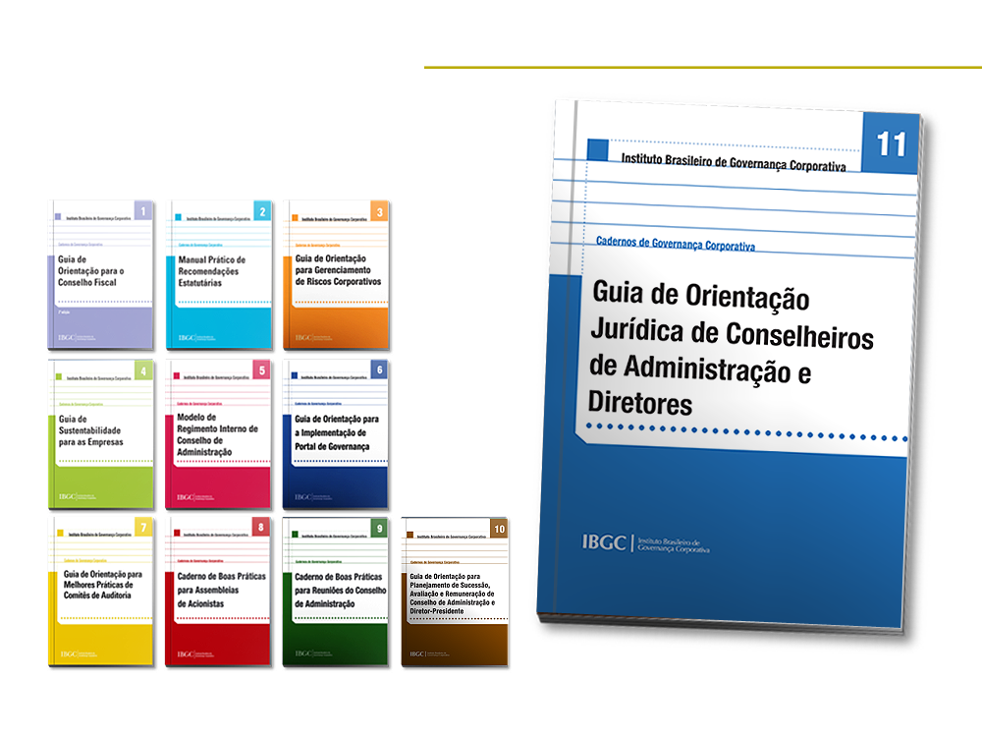
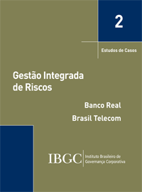

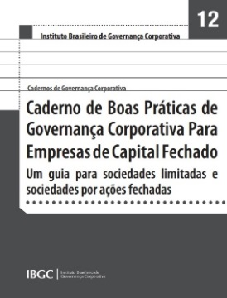
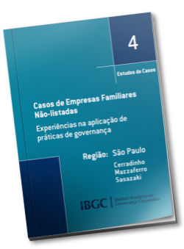
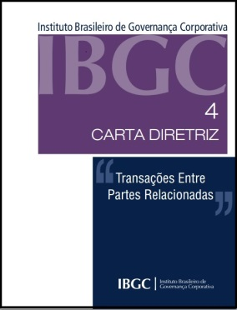
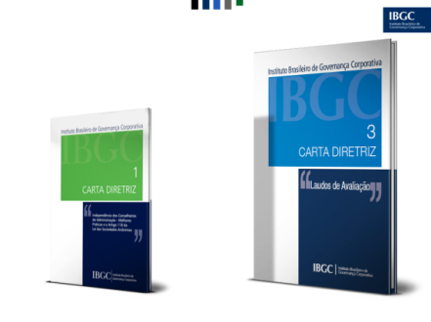

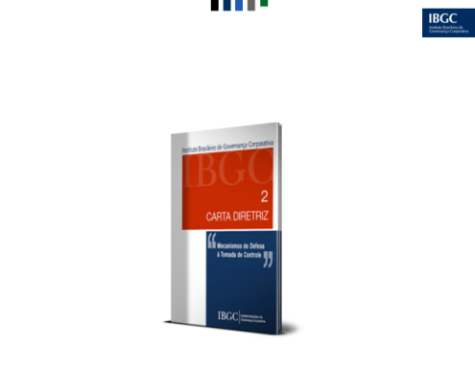



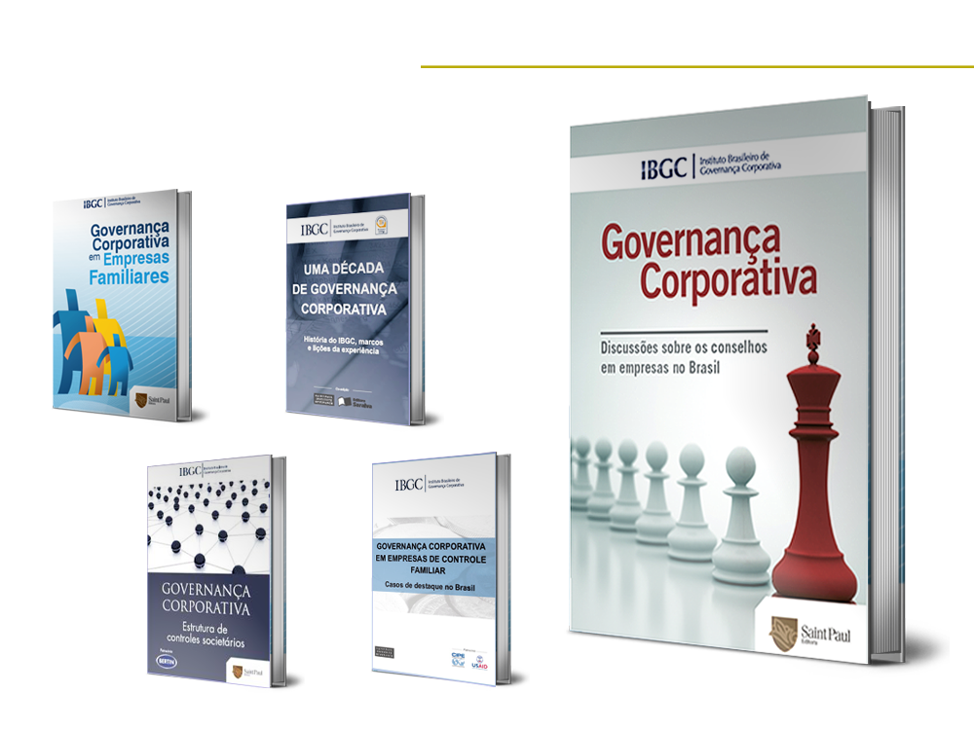


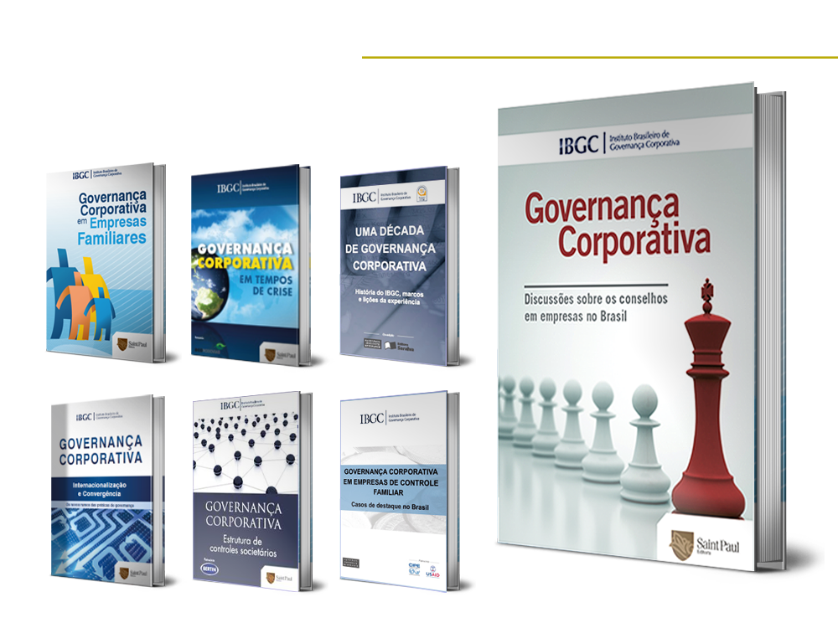
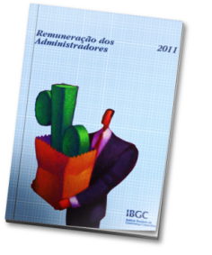

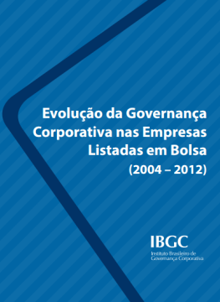


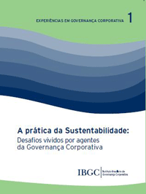
Publicações IBGC
GUIA PARA FUNDAÇÕES E INSTITUTOS EMPRESARIAIS
ESTUDOS DE CASOS
Cartas Diretrizes
CADERNOS DE GOVERNANÇA
PESQUISAS
LIVROS
EXPERIÊNCIAS EM GOVERNANÇA

Slide 19
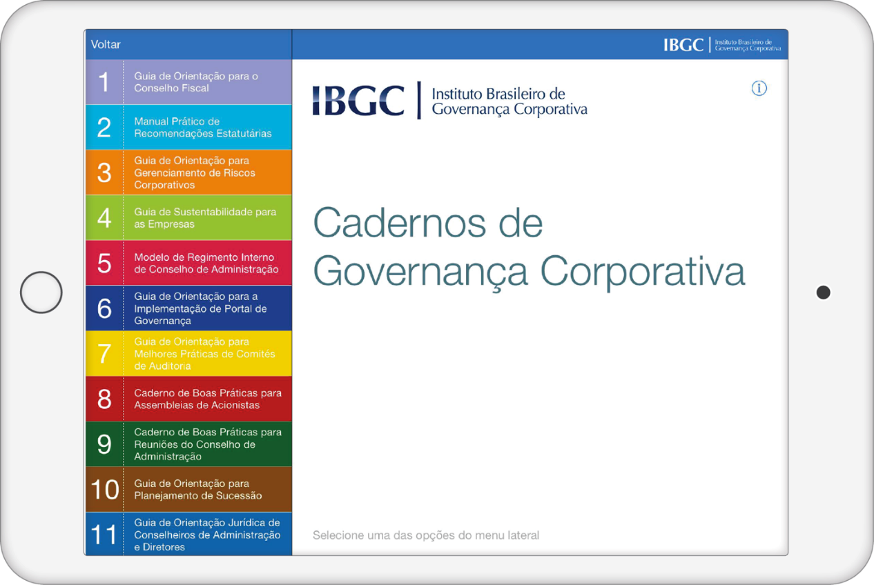
Aplicativo para tablets
O IBGC disponibiliza gratuitamente seus onze Cadernos de Governança e o Código das Melhores Práticas em aplicativo no Google Play e na App Store.
O App pode ser encontrado na busca com o nome “Publicações IBGC”.

Slide 20
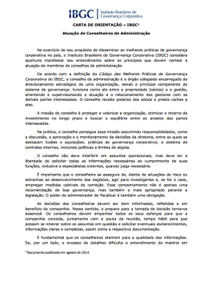

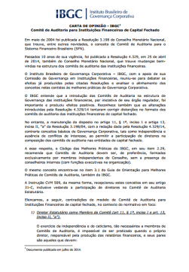

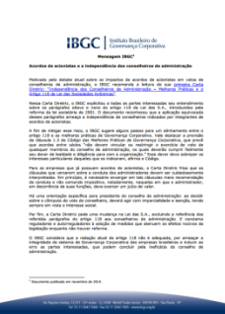
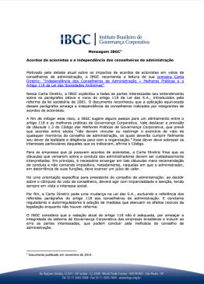


Lançamentos 2014
GUIA PARA FUNDAÇÕES E INSTITUTOS EMPRESARIAIS (revisão)
ESTUDO DE CASOS
CARTA DIRETRIZ
CARTA DE ORIENTAÇÃO
CADERNOS DE GOVERNANÇA
CARTA DE OPINIÃO
PESQUISAS
LIVROS
Guia GT Interagentes
(coparticipação)
CÓDIGO DE CONDUTA
(revisão)
MENSAGENS IBGC

Slide 21

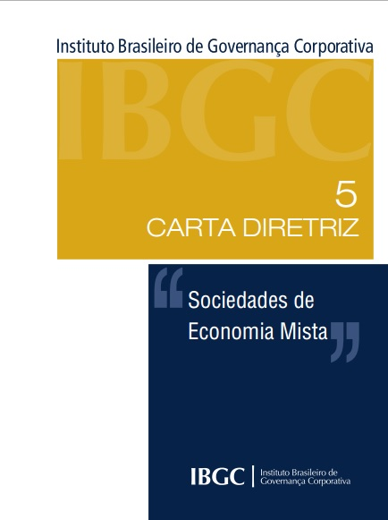
Lançamentos 2015
GUIA DAS MELHORES PRÁTICAS DE GOVERNANÇA PARA COOPERATIVAS
CARTA DIRETIZ Nº5
SOCIEDADES DE ECONOMIA MISTA

Slide 22
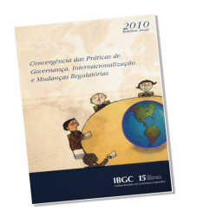







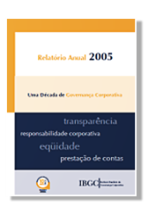
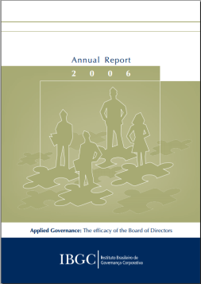
Relatórios Anuais
Transparência e Prestação de Contas
2013
2012
2011
2010
2009
2008
2007
2006
2005
Acesse: http://goo.gl/fZ88l2

Slide 23
Atividades

Slide 24
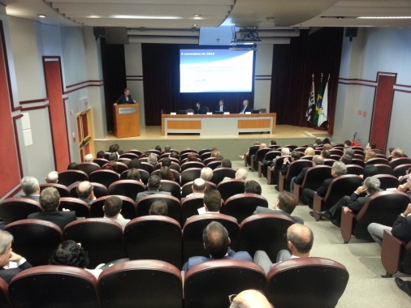

Advocacy
Cartas Diretrizes
Cartas de Opinião e de Posicionamento
Audiências públicas
GT Interagentes
Representação técnica em fóruns de outras organizações (Anbima, BM&FBovespa, CAF e Codim)
Cartas Diretrizes
Seminário GT Interagentes

Slide 25
EVENTOS
Agenda temática
2015: 20 anos IBGC: Passado, presente e futuro da Governança Corporativa
2014: Governança Corporativa que cria valor: Um processo em evolução

Slide 26
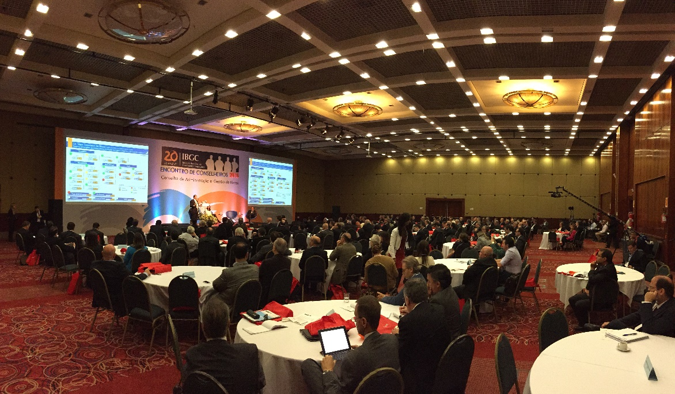
ENCONTRO DE CONSELHEIROS
Temas
2014: Pessoas - Liderança, Sucessão, Avaliação e Remuneração
2015: Conselho de Administração e Gestão de Riscos

Slide 27

Congresso Anual
Acesse: http://www.ibgc.org.br/16congresso/

Slide 28






Jornada Técnica
Suécia e Finlândia
2011
Washington
1998 e 2008
Paris e Londres
1999 e 2010
Austrália
2013
ALEMANHA
2015

Slide 29


Certificação e Banco de Conselheiros
Certificação
Total: 737 (mapa)
  Conselheiros de Administração
  567 Membros
  Conselheiros Fiscais
  170 membros
Banco de Conselheiros
535 Membros

Slide 30
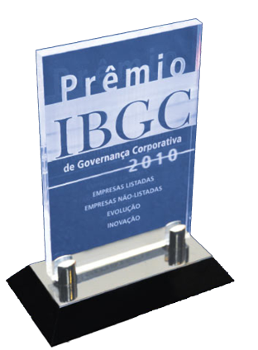
Prêmios Institucionais

Slide 31
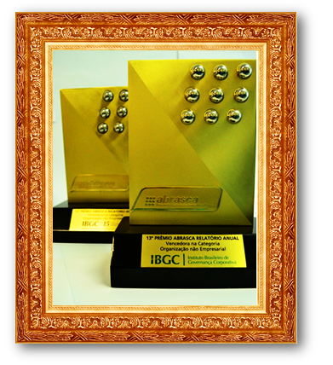
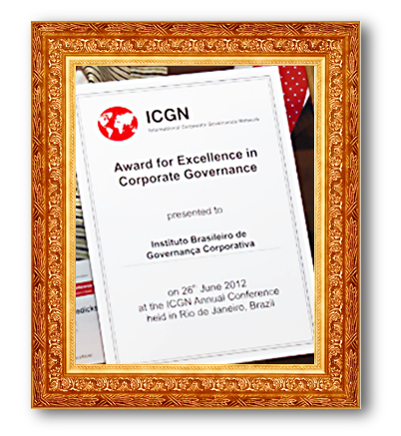
Prêmios Recebidos
ABRASCA
Melhor Relatório Anual
Organização não Governamental
ICGN
Award for Excellence
in Corporate Governance

Slide 32






Outras Ações

Slide 33



www.ibgc.org.br

